Slide 1
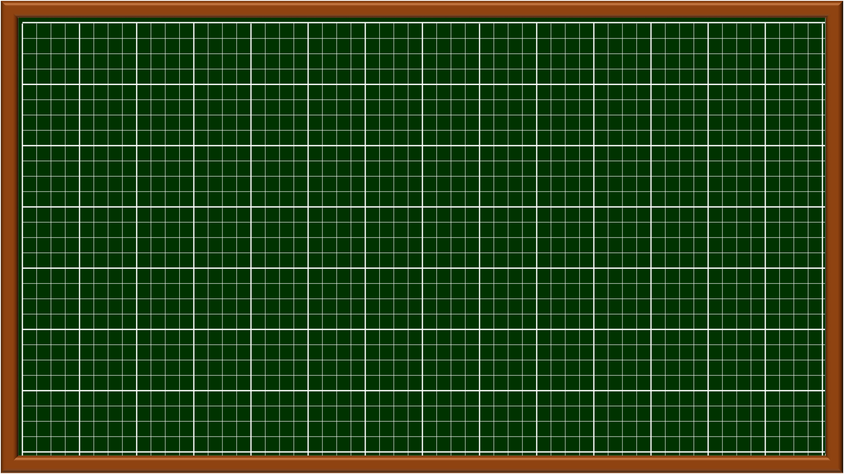
Thứ Hai ngày 10 tháng 3 năm 2025
Tiếng Việt
Bài 13: Mèo đi câu cá
(Tiết 1- 2)

Slide 3
Kể về một lần em hoặc bạn mải chơi nên quên việc cần làm.
Em và bạn có lần mải chơi nên đã quên làm bài tập về nhà mà thầy giáo đã giao; …

Slide 4
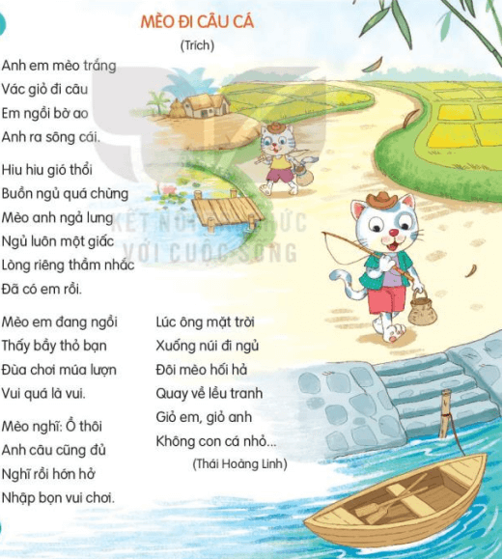
Bài có mấy khổ thơ
1
2
3
5
4

Slide 5
Mèo đi câu cá
Luyện đọc từ
Anh em mèo trắng Vác giỏ đi câu Em ngồi bờ ao Anh ra sông cái Hiu hiu gió thổi Buồn ngủ quá chừng Mèo anh ngả lưng Ngủ luôn một giấc Lòng riêng thầm chắc Đã có em rồi Mèo em đang ngồi Thấy bầy thỏ bạn. Đùa chơi múa lượn Vui quá là vui
Mèo nghĩ: ồ thôi Anh câu cũng đủ. Nghĩ rồi hớn hở Nhập bọn vui chơi Lúc ông mặt trời Xuống núi đi ngủ Đôi mèo hối hả. Quay về lều tranh Giỏ em, giỏ anh Không con cá nhỏ... Tác giả: Thái Hoàng Linh

Slide 6
Mèo đi câu cá
Luyện đọc nghĩ hơi
Anh em mèo trắng Vác giỏ đi câu Em ngồi bờ ao Anh ra sông cái Hiu hiu gió thổi Buồn ngủ quá chừng Mèo anh ngả lưng Ngủ luôn một giấc Lòng riêng thầm chắc Đã có em rồi Mèo em đang ngồi Thấy bầy thỏ bạn. Đùa chơi múa lượn Vui quá là vui
Mèo nghĩ: ồ thôi Anh câu cũng đủ. Nghĩ rồi hớn hở Nhập bọn vui chơi Lúc ông mặt trời Xuống núi đi ngủ Đôi mèo hối hả. Quay về lều gianh Giỏ em, giỏ anh Không con cá nhỏ...
Tác giả: Thái Hoàng Linh

Slide 7
Từ ngữ
- Sông cái: sông lớn
- Hớn hở: nét mặt tươi tỉnh, lộ rõ vẻ vui mừng.
- Hối hả: rất vội vàng.
- Lều tranh: kiểu nhà sơ sài, làm bằng cỏ tranh, tre nứa, lá…

Slide 8
Mèo đi câu cá
Luyện đọc nhóm
Anh em mèo trắng Vác giỏ đi câu Em ngồi bờ ao Anh ra sông cái Hiu hiu gió thổi Buồn ngủ quá chừng Mèo anh ngả lưng Ngủ luôn một giấc Lòng riêng thầm chắc Đã có em rồi Mèo em đang ngồi Thấy bầy thỏ bạn. Đùa chơi múa lượn Vui quá là vui
Mèo nghĩ: ồ thôi Anh câu cũng đủ. Nghĩ rồi hớn hở Nhập bọn vui chơi Lúc ông mặt trời Xuống núi đi ngủ Đôi mèo hối hả. Quay về lều gianh Giỏ em, giỏ anh Không con cá nhỏ... Tác giả: Thái Hoàng Linh

Slide 9
TRẢ LỜI CÂU HỎI
Thảo luận nhóm
Câu 1: Anh em mèo trắng làm việc gì ? Ở đâu?
Câu 2: Vì sao mèo anh ngả lưng ngủ luôn một giấc?
Câu 3: Khi nhìn bầy thỏ vui chơi, mèo em nghĩ gì?
Câu 4: Kết quả buổi đi câu của anh em mèo trắng thế nào? Vì sao lại có kết quả đó?
Câu 5: Chọn lời khuyên mà bài thơ Mèo đi câu cá muốn gửi gắm.

Slide 10
TRẢ LỜI CÂU HỎI
Trình bày cả lớp
Câu 1: Anh em mèo trắng làm việc gì ? Ở đâu?
Anh em mèo trắng đi câu cá. Em ngồi bờ ao, anh ra sông cái.
Câu 2: Vì sao mèo anh ngả lưng ngủ luôn một giấc?
Mèo anh ngả lưng ngủ luôn một giấc vì lòng thầm nghĩ đã có mèo em câu cá rồi.
Câu 3: Khi nhìn bầy thỏ vui chơi, mèo em nghĩ gì?
Khi nhìn thấy bầy thỏ vui chơi, mèo em nghĩ mèo anh câu cá cũng đủ rồi.

Slide 11
TRẢ LỜI CÂU HỎI
Trình bày cả lớp
Câu 4: Kết quả buổi đi câu của anh em mèo trắng thế nào? Vì sao lại có kết quả đó?
Kết quả buổi đi câu cá của anh em mèo trắng là đến lúc quay về lều
tranh, giỏ mèo em, giỏ mèo anh không có con cá nào, dù chỉ là cá nhỏ.

Slide 12
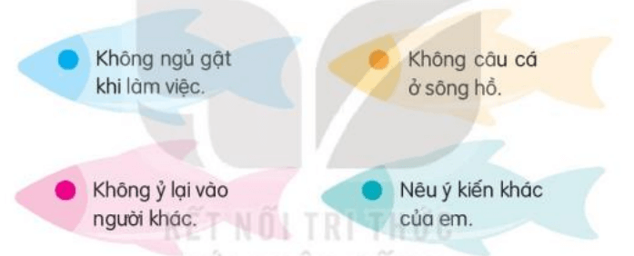
TRẢ LỜI CÂU HỎI
Trình bày cả lớp
Câu 5: Chọn lời khuyên mà bài thơ Mèo đi câu cá muốn gửi gắm.

Slide 13
Nội dung chính của bài đọc là gì?
Nội dung: Bài thơ “Mèo đi câu cá” kể về câu chuyện hai anh em mèo trắng đi câu cá. Mèo anh lòng thầm nghĩ đã có mèo em rồi nên ngả lưng ngủ luôn một giấc. Mèo em thì nghĩ mèo anh câu cũng đủ rồi nên chạy đi chơi cùng bầy thỏ. Cuối cùng, đến chiều về lều tranh, hai anh em mèo không có con cá nào trong giỏ.

Slide 14
Mèo đi câu cá
Luyện đọc lại
Anh em mèo trắng Vác giỏ đi câu Em ngồi bờ ao Anh ra sông cái Hiu hiu gió thổi Buồn ngủ quá chừng Mèo anh ngả lưng Ngủ luôn một giấc Lòng riêng thầm chắc Đã có em rồi Mèo em đang ngồi Thấy bầy thỏ bạn. Đùa chơi múa lượn Vui quá là vui
Mèo nghĩ: ồ thôi Anh câu cũng đủ. Nghĩ rồi hớn hở Nhập bọn vui chơi Lúc ông mặt trời Xuống núi đi ngủ Đuôi mèo hối hả. Quay về lều gianh Giỏ em, giỏ anh Không con cá nhỏ... Tác giả: Thái Hoàng Linh

Slide 15
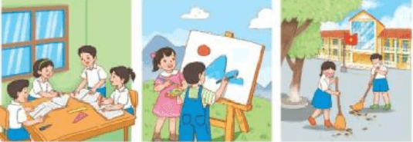
Nói và nghe
Cùng vui làm việc
Câu 1: Nói về các hoạt động của các bạn trong tranh. Em đoán xem các bạn cảm thấy thế nào khi làm việc cùng nhau.
Các bạn nhỏ đang cùng nhau làm bài.
Hai bạn nhỏ đang cùng nhau vẽ tranh.
Hai bạn nhỏ đang cùng nhau quét sân trường.

Slide 16
Câu 2. Trao đổi với bạn: Để làm việc nhóm hiệu quả, cần lưu ý những gì?
Để làm việc nhóm hiệu quả cần lưu ý:
- Nên tôn trọng ý kiến đóng góp của các cá nhân dù đúng hay sai.
- Chấp nhận sự khác biệt của từng cá thể, luôn nghĩ đến lợi ích chung của cả nhóm.
- Đối xử công bằng với các thành viên trong nhóm.
- Chủ động giao tiếp, nêu ý kiến cá nhân và học hỏi.
- Tin tưởng lẫn nhau, luôn hướng đến mục tiêu chung.

Slide 17
CỦNG CỐ - DẶN DÒ- NHẬN XÉT

Slide 18
Chúc các em học giỏi,chăm ngoan!

